Slide 1
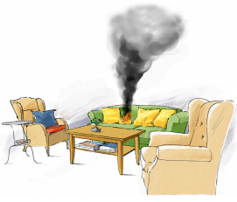
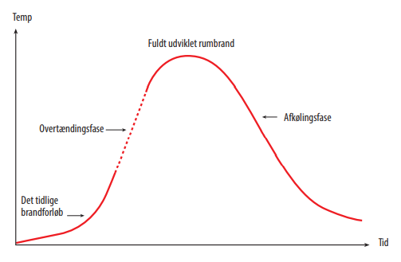

Slukningsmetoden – 3. element
og effekt
Lille brandeffekt
Brændstofstyret
DIREKTE SLUKNING

Slide 2
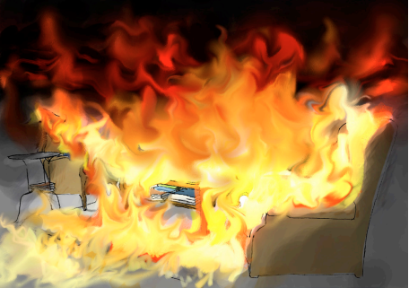
Slukningsmetoden – 3. element
og effekt
Stor brandeffekt
Ventilationsstofstyret
INDIREKTE SLUKNING

Slide 3
Slukningsmetoden – 3. element
INDIREKTE SLUKNING
DIREKTE SLUKNING
DIREKTE SLUKNING

Slide 4


Nødvendig mængde vand
Beregning af forventede total mængde vand:
$$Total nødvendig vandmængde [l]=\frac{V }{1,7m^{3}}$$
Formlen baserer sig på vands evne til at fordampe og fortrænge ilt i et rum.
Beregning af forventelig mindste påføringshastighed:
$$Mindste påføringshastighed [L/min]=\frac{V}{1,5}$$
Hvor V = volumen af brandrummet i m³
Vil du vide mere om beregningerne kan du læse her:
LINK TIL BEREGNINGER

